Slide 1
Word Embedding

Slide 2
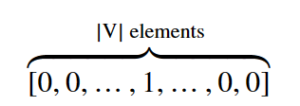
one-hot encoding
稀疏性：向量非常稀疏，浪费存储空间
维度灾难：随着词汇表的扩大，one-hot encoding向量维度呈指数增长
语义缺失：每个单词的表示相互独立，没有考虑到单词之间的关系
无法处理新词：基于预定义的词汇表的，无法灵活地处理新词
Notes:
稀疏性：One-Hot 编码产生的向量非常稀疏，因为大多数元素都是零。对于大型词汇表，这会导致庞大的稀疏向量，占用大量存储空间，而且计算也相对低效。
维度灾难：随着词汇表的扩大，One-Hot 编码的向量维度呈指数增长。每个单词都对应于一个维度，而这些维度的数量与词汇表中的唯一单词数相同。这使得处理大型语料库时的计算变得非常昂贵，而且容易引起维度灾难问题
语义缺失：One-Hot 编码不能捕捉单词之间的语义相似性。每个单词的表示都是独立的，没有考虑到它们之间的关系。这使得无法在向量空间中有效表示词语的语义信息，因为相似的词之间没有共享的特征。在One-Hot 编码中，所有单词的向量之间的距离都是相等的，因为它们都是正交的。这意味着在向量空间中，相似性无法被很好地反映。
无法处理新词：One-Hot 编码是基于预定义的词汇表的，无法灵活地处理新词。如果语料库中出现了一个未在词汇表中出现的新单词，那么在One-Hot 编码中无法正确表示这个新单词。

Slide 3
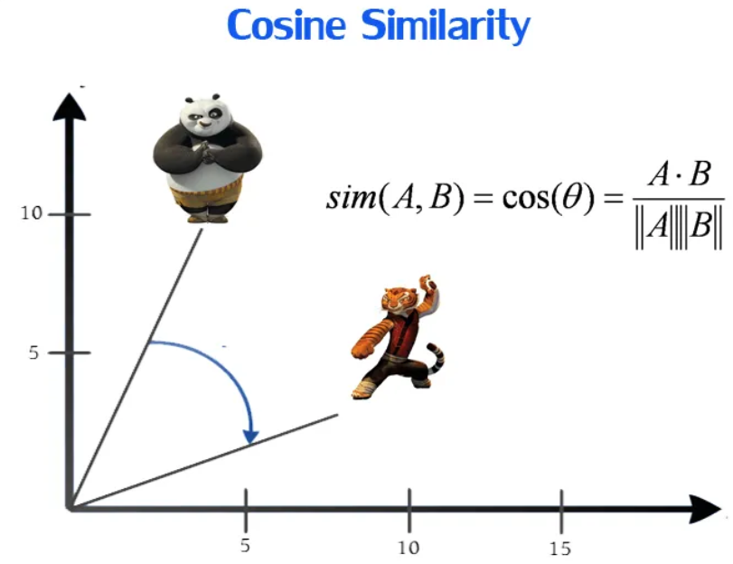
Word Embedding
Have = [1,0,0,0,0]’
a = [0,1,0,0,0]’
good = [0,0,1,0,0]’
great = [0,0,0,1,0]’
day = [0,0,0,0,1]’
Have a good day.
Have a great day.
分布式假设（distributional hypothesis）：出现在相似上下文中的单词在语义上是相互关联的。

Slide 4

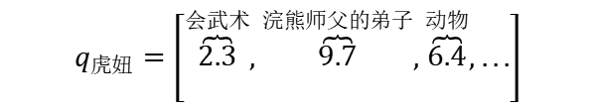
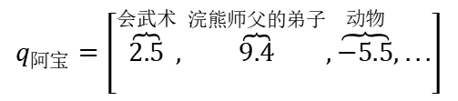
Word Embedding
$$q_{阿宝}=\left[\overset{会武术}{\overbrace{2.5}}, \overset{浣熊师父的弟子}{\overbrace{9.4}}, \overset{动物}{\overbrace{−5.5}}, ...\right]$$
$$q_{虎妞}=\left[\overset{会武术}{\overbrace{2.3}}, \overset{浣熊师父的弟子}{\overbrace{9.7}}, \overset{动物}{\overbrace{6.4}}, ...\right]$$
$$Similarity(阿宝,虎妞)=\frac{q_{阿宝 }· q_{虎妞}}{\left\|q_{阿宝 }\right\|\left\|q_{虎妞}\right\|}=\cos{φ}$$
什么是Word Embedding 将单词嵌入到一个连续的向量空间，使得语义相似的单词在这个空间中的距离也相似。能更好地处理自然语言中的语义关系
Notes:
Word Embedding是一种将词汇映射到实数向量的技术，通过这种方式将单词表示为连续的向量空间。在传统的自然语言处理（NLP）任务中，单词通常被表示为离散的符号，如整数或独热编码向量。相比之下，Word Embedding通过学习将单词嵌入到一个连续的向量空间，使得语义相似的单词在这个空间中的距离也相似。
这种表示方式的基本思想是：具有相似语义含义的单词在向量空间中的表示应该更加接近，而语义上不相关的单词则应该在向量空间中远离。这使得模型能够更好地理解和捕捉单词之间的语义关系，进而提高在自然语言处理任务中的性能。
Word Embedding的训练通常是通过大规模的文本语料库，利用神经网络模型（如Word2Vec、GloVe、FastText等）来学习单词的嵌入表示。在这个过程中，模型试图预测单词在给定上下文中的出现概率，从而学到了单词在向量空间中的分布式表示。
通过Word Embedding，我们可以更好地处理自然语言中的语义关系，例如“国王”和“女王”在向量空间中的关系应该类似于“男人”和“女人”。这种表示方式不仅在语言模型和自然语言处理任务中取得了显著的性能提升，而且在许多其他应用领域也被广泛应用。

Slide 5
Word Embedding
语义相似度：Word Embedding 能够捕捉词之间的语义相似度
降维：相比 One-Hot 编码，Word Embedding 可以映射到一个更低维度的空间
上下文关系：能够捕捉词在不同上下文中的变化
处理未知词汇：通过上下文关系推断未在训练数据中出现的词汇相似性
Notes:
语义相似性：Word Embedding能够捕捉词之间的语义相似性，使得在向量空间中相似的词具有相近的表示。这使得模型更能理解单词之间的语义关系，例如“国王”和“女王”在向量空间中的关系应该类似于“男人”和“女人”。
维度降低：Word Embedding将单词嵌入到一个低维的实数向量空间中，相比于高维的表示方法，降低了维度灾难问题。这既节省了计算资源，也提高了计算效率。
上下文关系：Word Embedding不仅仅考虑了单词的静态含义，还考虑了其在上下文中的语境关系。这使得模型能够更好地理解同一单词在不同上下文中的含义变化。
处理未知词汇：Word Embedding可以处理一些未在训练数据中出现的词汇，因为它能够通过上下文关系推断相似性，从而为模型提供对未知词的有意义的表示。

Slide 6
Word Embedding
Word Embeddings分为static embedding和contextual embedding
static embedding：训练过程中为每个word学习一种固定的向量表示，包括Word2vec，fasttext，GloVe
contextual embedding：训练过程中word在不同的上下文中具有不同的向量表示，包括BERT，ELMO

Slide 7
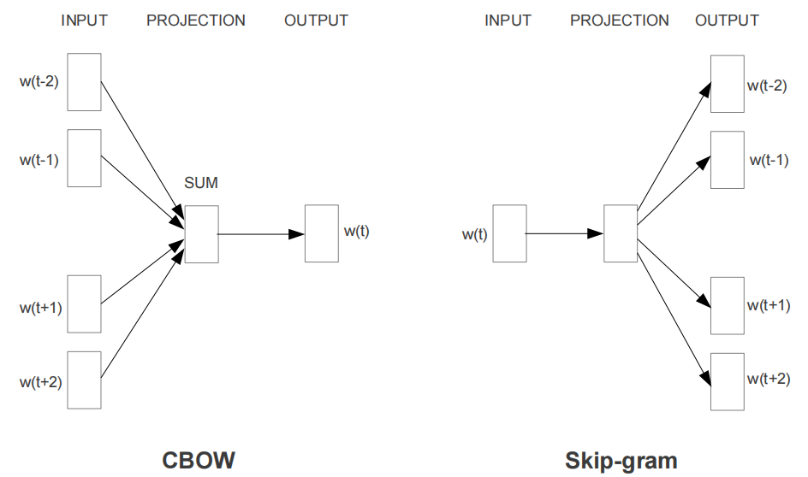
Word2vec
Word2vec提出了两种模型来进行word embedding：Skip-gram和CBOW(continuous bag of words)
Skip-gram：用当前词预测上下文
CBOW：用上下文预测当前词

Slide 8
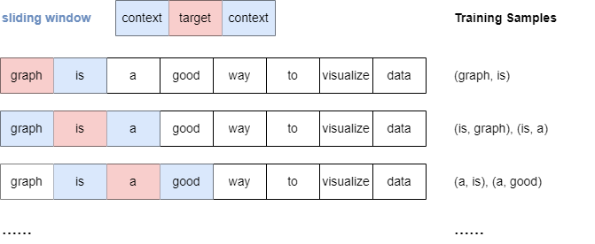
Word2vec：Skip-gram
语料库中一共有 10 个单词：graph, is, a, good, way, to, visualize, data, very, at
例句：Graph is a good way to visualize data.
skip_window = 1，如果skip_window > 1，采样结果并不区分窗口内各单词距离目标词的距离。

Slide 9
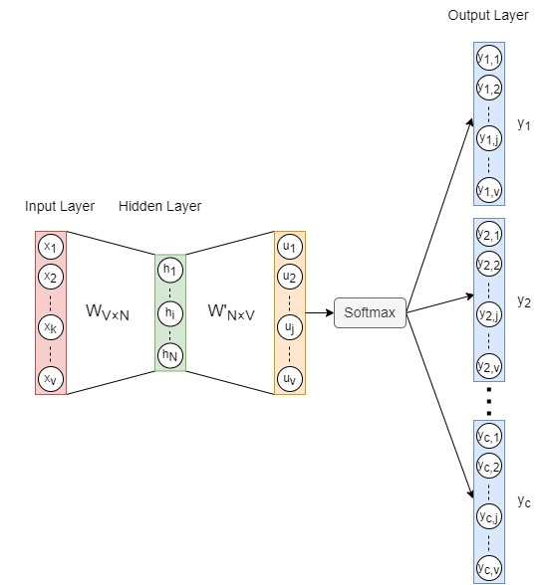
Word2vec：Skip-gram
V：语料库中的单词总数
N：隐藏层向量维度，也是单词嵌入向量的维度
C：输出向量的数目，即上下文单词数量，与采样窗口大小有关
x：输入单词的 1×V 维独热编码向量
h：隐藏层 1×N 维向量
u：未经过 Softmax 函数处理的输出向量
y: 经过 Softmax 函数处理后的实际输出向量；每个 yc 代表一个上下文单词
W：输入层和隐藏层之间的 V×N 维权重矩阵
W'：隐藏层和输出层之间的 N×V 维权重矩阵
Notes:
optim.SGD 随机梯度下降
损失nn.NLLLoss

Slide 10
应用：《三国演义》分析
文本预处理：对《三国演义》文本进行预处理，包括jieba分词等。
Word Embedding 的训练：使用神经网络和Word2Vec模型，对《三国演义》进行Word Embedding的训练。
应用分析：利用训练好的Word Embedding模型，分析小说中的关键词、人物关系、情感等。

Slide 11
tHANK YOU !

